Slide 1
第2章 80x86微处理器
2.1 8086微处理器
2.2 8086 CPU的存储器组织及I/O结构
2.3 8086微处理器的外部引脚及工作模式
2.4 8086 微处理器的总线操作与时序
2.5 Intel的其他微处理器

Slide 2
2.1 8086微处理器
对Intel 8086微处理器的了解:
典型的16位微处理器;
采用HMOS工艺制造，芯片上集成了29000个晶体管;
用单一的+5V电源，被封装在标准40引脚的双列直插式（DIP）管壳内;
时钟频率5MHz～10MHz，内、外部数据总线均为16条;
地址总线20条，可寻址的存储空间为2²⁰=1MB，其中的16条地址总线，可以访问2¹⁶=64KB的I/O端口

Slide 3
2.1 8086微处理器
一、8086 CPU的内部结构
采用流水线处理技术：将指令执行部件（ EU）和总线接口部件（ BIU）分为两个独立的部分，并可并行操作。
流水技术:在执行指令时预取下一条指令的技术,是一种实现多条指令重叠执行的重要技术
0 1 2 3 4 5 6 7 8
第一条指令
取指 译码 计算EA 取数 执行 存结果
第二条指令
取指 译码 计算EA 取数 执行 存结果
第三条指令
取指 译码 计算EA 取数 执行 存结果
可见，3条指令共需8个时间单位，即可全部执行完；如果完全串行执行，则需3X6＝18个时间单位

Slide 4
8086CPU内部结构图
地址加法器
20位
∑
AH AL
AX
BX
CX
DX
通用
寄存
器
BH BL
CH CL
16位
CS
DH DL
DS
SP
SS
输入/输出控制电路
BP
ES
SI
IP
外部总线
DI
内部暂存器
数据总线16位
暂存寄存器
执行部分控制电路
ALU
1 2 3 4 5 6
8位
指令队列缓冲器
标志寄存器
执行部件 （EU)
总线接口部件 （BIU)

Slide 5
8086CPU内部结构图
地址加法器
20位
∑
BIU:CPU与存储器及I/O的接口，内部由20位地址加法器、指令队列缓冲器、内部寄存器和总线控制逻辑等组成；完成取指令、指令排队、读/写操作数、地址转换与总线控制等工作。
20位地址加法器：将逻辑地址变换成20位物理地址，完成地址加法操作
指令队列缓冲器：具有6字节的“先进先出”的RAM存储器，按顺序存放CPU要执行的指令，并送入EU中去执行
总线控制电路：产生并发出总线控制信号，实现对存储器或I/O端口的读/写控制
16位
CS
DS
SS
输入/输出控制电路
ES
IP
外部总线
内部暂存器
数据
1 2 3 4 5 6
8位
指令队列缓冲器
总线接口部件 （BIU)

Slide 6
8086CPU内部结构图
AH AL
AX
BX
CX
DX
通用
寄存
器
EU：接收从BIU指令队列中取来的指令代码，经过分析、译码后形成各种实时控制信号，向EU内各功能部件发送相应的控制命令，完成每条指令所规定的操作
BH BL
CH CL
DH DL
SP
BP
SI
DI
数据总线16位
EU由ALU、标志寄存器、8个通用寄存器、暂存器、队列控制逻辑与时序控制逻辑（EU控制器）等组成；
暂存寄存器
执行部分控制电路
ALU
8位
标志寄存器
执行部件 （EU)

Slide 7
8086CPU内部结构图
AH AL
AX
BX
CX
DX
算术逻辑单元ALU ：16位算术逻辑运算部件，实现对16/8位二进制操作数的算术、逻辑运算
通用
寄存
器
BH BL
CH CL
DH DL
SP
暂存寄存器：16位寄存器，主要功能是暂时保存数据，并向ALU提供参与运算的操作数
BP
SI
DI
数据总线16位
标志寄存器：一个16位的寄存器
通用寄存器：8个16位的寄存器
暂存寄存器
执行部分控制电路
EU控制器：接收从BIU指令队列中取来的指令代码，经分析、译码后形成各种实时控制信号，向EU内各功能部件发送相应的控制命令，以完成每条指令所规定的操作。
ALU
8位
标志寄存器
执行部件 （EU)

Slide 8
8086CPU内部结构图
地址加法器
20位
∑
AH AL
AX
BX
CX
DX
通用
寄存
器
BH BL
CH CL
16位
CS
DH DL
DS
SP
SS
输入/输出控制电路
BP
ES
SI
IP
外部总线
DI
内部暂存器
数据总线16位
暂存寄存器
执行部分控制电路
ALU
1 2 3 4 5 6
8位
指令队列缓冲器
标志寄存器
执行部件 （EU)
总线接口部件 （BIU)

Slide 9
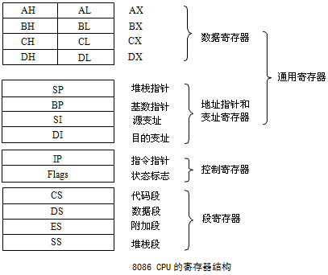
2.1 8086微处理器
二、8086的寄存器结构
寄存器：是CPU内部临时存放数据的部件。

Slide 10
2.1 8086微处理器
1、数据通用寄存器
通用寄存器中的 4 个数据寄存器可以分成8个8位寄存器使用：
AX→AH，AL BX →BH，BL
CX→CH，CL DX →DH，DL
程序员可利用数据寄存器的这种
“可分可合”的特性，灵活地处理
字/字节的信息。
包括AX,BX,CX和DX四个16位寄存器。其中任意一个寄存器均可分为两个8位寄存器使用，它们的特殊用途和隐含性质如下表所示
用途：存放8位或16位操作数或中间结果， 以提高CPU的
运算速度（减少存取MEM的时间）
其中，AX是CPU使用最多的一个寄存器，功能最强。
算术逻辑运算之前保存一个操作数，之后保存结果 。
CPU与 I/O、MEM交换数据所用到的最多的寄存器。
AX的作用

Slide 11
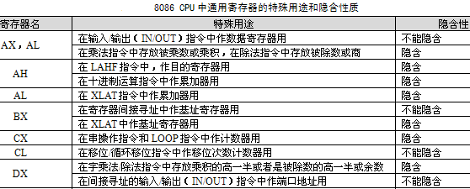
2.1 8086微处理器
特殊用法：
AX — 算术运算、I/O传输的主要寄存器（Accumulator）
BX — 计算地址时用作基址Reg. （Base）
CX — 计数器，循环或移位时用。（Counter）
DX— I/O 操作时用于保存I/O端口地址，
或字的乘除法运算时用来存放高16位。（Data）

Slide 12
2.1 8086微处理器
2、指针和变址寄存器
经常用于存储器寻址时，提供偏移地址。
SP(堆栈指针寄存器):与 SS(堆栈段寄存器)一起确定栈顶的当前位置；
BP(基址指针寄存器): 与SS用来确定堆栈段中的某一存储单元的地址；
SI和DI：主要用于存放存储单元在段内的偏移地址，可实现多种存储器操作数的寻址方式，为以不同的地址形式访问存储单元提供方便。

Slide 13
2.1 8086微处理器
堆栈：按照“先进后出”的原则存取数据
INTEL系列的CPU用内存作为堆栈，段地址存放在SS中，栈顶地址存放在SP中；8086 CPU堆栈操作以字为单位，把数据推入堆栈称“压入（PUSH）”操作，从堆栈中取数据称“弹出（POP）”操作
为什么要用堆栈？
主程序调用子程序（子程序调用子程序，或处理中断服务程序），CPU必须把主程序调用子程序指令的下一条指令的地址（或中断时的断点）即PC值保留下来，才能保证子程序（或中断服务程序）执行完之后正确返回到主程序继续执行；另外，调用子程序之前的有关REG、标志位也要及时正确的保存下来。

Slide 14

2.1 8086微处理器
3、指令指针寄存器IP
存放代码段中的偏移地址。在程序运行过程中，始终指向下一条指令的首地址，与CS一起形成取下一条指令的实际地址
4、标志寄存器 Flags
Flags：共16位，一般把每一位分别使用，8086使用其中的9位，用于存放当前程序执行的状况和运算结果的特征。9个标志位分为二组：
状态标志:反映指令执行的结果（受算术运算等指令结果的影响）；
控制标志：通过指令来设置，以控制某些指令的执行方式。

Slide 15
2.1 8086微处理器
标志寄存器的格式及各位的含义
15 | 14 | 13 | 12 | 11 | 10 | 9 | 8 | 7 | 6 | 5 | 4 | 3 | 2 | 1 | 0
 |  |  |  | OF | DF | IF | TF | SF | ZF |  | AF |  | PF |  | CF
控制标志
方向标志
进位标志
状态标志
中断标志
奇偶标志
单步标志
半进位标志
零标志
符号标志
溢出标志

Slide 16
2.1 8086微处理器
进位标志CF(Carry Flag)：当结果的最高位(D₁₅ 或D₇)产生一个进位或借位,
则CF=1，否则CF=0。
溢出标志OF(Overflow Flag): 当带符号数的运算结果超出－2^{n-1}～ 2^{n-1}－1
时，溢出，OF=1，否则OF=0。
符号标志SF(Sign Flag): 结果的最高位(D₁₅ 或D₇)为1，则SF=1，否则 SF=0.
零标志ZF(Zero Flag)： 若运算的结果为0，则ZF=1，否则ZF=0。
奇偶标志PF(Parity Flag): 若运算结果的低8位中‘1’的个数为偶数，则
PF=1，否则，PF=0。
辅助进位标志AF(Auxiliary Flag)：在进行8位或16位数运算时，由低4位向
高4位(D₃向D₄)有进位或借位，则AF=1，否则AF=0.
状
态
标
志
控
制
标
志
方向标志DF(Direction Flag)： DF=1 ，串操作时地址自动减量；
DF=0，串操作时地址自动增量。
中断允许标志IF(Interrupt Enable Flag)：IF=1，允许CPU接收外部中断
请求，IF=0，屏蔽外部中断请求
单步标志TF(Trap Flag)： TF=1，使处理进入单步方式，以便于调试。

Slide 17

2.1 8086微处理器
示例1：将数5439H与数456AH相加，并分析相加运算对标志位的影响
CF=0，PF=1，AF=1，ZF=0，OF=1，SF=1

Slide 18
2.1 8086微处理器
例：执行2345H－3219H，分析对状态标志位的影响。
0
0
1
0
0
0
1
1
0
1
0
0
0
1
0
1
+
1
1
0
0
1
1
0
1
1
1
1
0
0
1
1
1
1
1
1
1
0
0
0
1
0
0
1
0
1
1
0
0
标志：
运算结果最高位为1 ∴SF=1
运算结果本身≠0 ∴ZF=0
低8位中1的个数为奇数个 ∴PF=0
最高位没有进位（无进位，有借位） ∴CF=1
D₃位向D₄位无进位（无进位，有借位 ） ∴AF=1
次高位向最高位没有进位 ，最高位向前没有进位 ∴OF=0

Slide 19
2.1 8086微处理器
控制标志位
控制标志位：控制CPU的操作，需通过专门指令改变。
追踪标志TF ：TF=1，CPU进入单步执行方式。主要用于程序的调试。
方向标志DF：决定在串操作指令执行时指针的调整方向。
中断允许标志IF：决定CPU是否响应CPU外部的可屏蔽中断发出的中断请求。规定IF=1时，CPU响应 ；IF=0时，CPU不响应
DF与IF，CPU提供有专门指令改变值，TF没有提供

Slide 20
2.1 8086微处理器
5、段寄存器
专门存放段地址的寄存器，8086共有4个：
CS－代码段段寄存器；
DS－数据段段寄存器；
ES－附加段段寄存器 ；
SS－堆栈段段寄存器。
段寄存器都为16位，用于存放相应逻辑段的段地址

Slide 21
2.2 8086CPU存储器组织及I/O结构
一、存储单元的地址和内容
１、存储单元的地址
物理地址：每个存储单元的唯一地址。
（1）物理地址的空间呈线性增长，从0开始编号，顺序每次加1。
（2）在机器里，物理地址用无符号二进制数表示，书写格式为十六进制数。如23450H、0A209FH。
（3） 8086的内存以字节编址（数据在内存中以字节为单位进行存储），每个内存单元地址唯一，存放一个字节。字节是8086中最基本的数据存取单位。

Slide 22
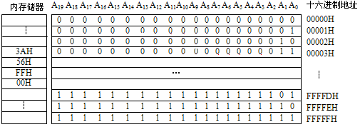
2.2 8086CPU存储器组织及I/O结构
物理地址顺序排列示意图
存取1个字或双字的方法：
１个字占据两个相邻的内存单元，低字节放在低地址单元，高字节放在高地址单元；字的地址由其低地址来表示。
双字类似字。
对于同一个内存地址，既可以看作是字节单元的地址，也可以看作是字或双字单元的地址，取决于存取的数据类型。

Slide 23
2.2 8086CPU存储器组织及I/O结构
2、存储单元的内容 ：存储单元中所存放的信息。
说明：
在指令中，若X表示某单元的地址，则[X]表示X单元的内容，并且可以嵌套。
存储器的特性：取之不尽，新信息存入覆盖原有信息。

Slide 24
2.2 8086CPU存储器组织及I/O结构
二．存储器的分段与物理地址的形成
8086/8088率先打破微处理器只能访问64KB存储空间的限制，可寻址1MB。
1、存储器的分段
分段原因：8086 CPU有20根地址线，16根数据线。CPU内部寄存器都是16位的。存放地址的寄存器是16位的，只可表示16位的地址。为了能寻址1MB地址空间，8086对存储器进行分段管理。
段的分法：把1MB内存空间划分成若干个逻辑段（简称为段） ，每个段的要求为：
段的起始地址必须是16的倍数，即最低4位二进制全为0；
每个段最大为64KB（2¹⁶）

Slide 25
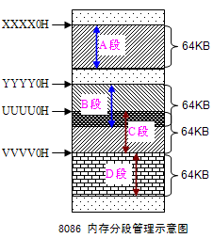
2.2 8086CPU存储器组织及I/O结构
逻辑段之间关系：可以重叠(如B和C段)，可以连续(如C和D段)可以不连 (如A和B段)。段的起始地址的计算和分配通常由操作系统完成
说明：段地址表示段的起始地址(xxxxxH)，
只有形式为xxxx0H的地址才能作
段的起始地址，该起始地址存入16位寄存
器时，将0省略即可。存放在CS、DS、SS、
ES段寄存器中

Slide 26
2.2 8086CPU存储器组织及I/O结构
2、逻辑地址与物理地址
存储器分段后，对内存的访问就可以使用逻辑地址和物理地址。
逻辑地址：程序设计时所使用的地址。表示为：
段地址:偏移地址
偏移地址（段内偏移或有效地址或偏移量）：所访问的存储单元距段的起始地址之间的字节距离。
“段地值”和“偏移地址”均16位。“段地值”由段寄存器CS、DS、SS、ES提供；“偏移地址”由BX、BP、SP、SI、DI、IP或以这些寄存器的组合形式提供。
注意：SP与IP没有提供给用户编程使用

Slide 27
2.2 8086CPU存储器组织及I/O结构
物理地址：数据在存储器中实际存放的地址，CPU访问存储器时实际输出的地址。8086 CPU的存储空间2²⁰＝1MB，地址范围00000H到FFFFFH。
逻辑地址：用户程序设计时采用的地址；同一个物理地址可对应多个逻辑地址。对逻辑地址通过转换，能找到所对应的物理地址。
转换方法：
物理地址＝段地值×16+偏移地址

Slide 28
2.2 8086CPU存储器组织及I/O结构
存储器的分段结构和物理地址的形成
15 0
3 2 1 0
段地址
0 0 0 0
段地址
15
2000H
20000H
偏移地址
逻
辑
段内偏移地址
......
地
5F62H
址
25F60H
25F61H
地址加法器
25F62H
25F63H
19
0
物理地址
逻辑地址与物理地址
物理地址的形成

Slide 29
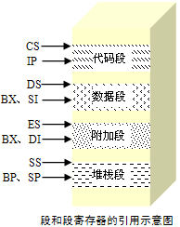
2.2 8086CPU存储器组织及I/O结构
3、段寄存器的引用
段寄存器为分段管理而设置。4个段寄存器 （CS、DS、ES、SS）可同时访问4个不同含义的段。
段寄存器及其偏移地址的引用关系
CS：IP 取下次要执行的指令。
SS：SP 访问栈顶单元。
SS：BP 可访问整个堆栈。
DS数据段和ES附加段，存取操作数时，二者之一与一个偏移地址合并可得到存储单元的物理地址。该偏移地址可以是具体数值、符号地址和指针寄存器的值等之一，具体由指令的寻址方式决定 。

Slide 30
2.2 8086CPU存储器组织及I/O结构
段缺省和段替换规则（CPU对段访问时应遵循这个原则） ：
段缺省：段寄存器名不出现在指令中，由CPU对存储器的操作性质隐含指定；
搭配规则：段寄存器和寄存器(指针、变址)有较固定的配用关系；
替换（超越）规则：在指令前可加上“CS”，”DS”，”SS”等前缀，
以指定的段寄存器替代隐含的段寄存器。
存储器分段的一般规律：
可独立分开（最大不重叠16个段）
连续
重叠（部分重叠或完全重叠）
如：数据段和附加段完全重叠，堆栈段和附加段部分重叠。
因此，对一个具体的存储单元，可以属于一个逻辑段，
也可以同时属于几个逻辑段。

Slide 31
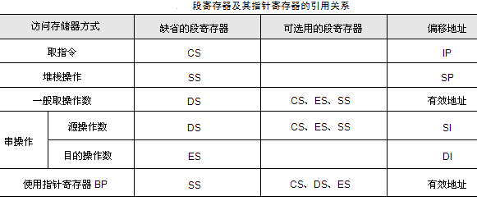
2.2 8086CPU存储器组织及I/O结构
段寄存器及其指针寄存器的引用关系

Slide 32
2.2 8086CPU存储器组织及I/O结构
三、8086 CPU的I/O结构
8086 CPU用地址总线的低16位A₁₅～A₀寻址端口地址，可访问的I/O端口地址有2¹⁶=64K个，地址范围为0000H～FFFFH，实际上只使用了A₉～A₀ 共10 条地址线作为I/O 端口的寻址线，故最多可寻址1024个端口地址，地址范围为0000H～03FFH。

Slide 33
2.3 8086 微处理器的外部引脚及工作模式
一、总线周期的定义
时钟周期:主时钟的两个脉冲前沿的时间间隔，又称为T状态（即一个T状态就是一个时钟周期 ）。是CPU执行操作的最小时间单位，如8086的时钟频率为5MHz，则一个T状态为200NS。
总线周期：又称为机器周期或M周期，是CPU从存储器或I/O端口读写一个字节或字所需要的时间。总线周期通常包含4个T状态：T₁，T₂，T₃，T₄。
指令周期：一条指令（的取出和）执行所需的时间。一条指令执行需1～5个指令周期。
结论：
（1）8086中不同指令的指令周期是不等长的。
（2）各条指令的指令周期虽各不相同，但它们仍然由一些基本的总线周期组成：存储器读或写总线周期；输入/输出端口的读或写总线周期；中断响应周期

Slide 34
2.3 8086 微处理器的外部引脚及工作模式
指令周期、机器周期与时钟周期的关系图
指令周期
（包括1~5个机器周期）
M₁
机器周期
M₂
∬
M₅
T₁
T₂
T₃
T₄
CLK
∬

Slide 35
2.3 8086 微处理器的外部引脚及工作模式
二、8086 CPU的两种工作模式
根据所连的存储器和外设的规模， 8086可以有两种不同的工作模式。
最小模式：系统中只有一个8086微处理器，所有的总线控制信号都直接由8086 CPU产生；
最大模式：系统中总是包含两个或多个微处理器，其中主处理器是8086，其它的处理器称为协处理器
引脚33决定工作模式:
两种模式下引脚24~31有不同的名称和意义

Slide 36
2.3 8086 微处理器的外部引脚及工作模式
三、8086CPU的引脚及其功能
学习引脚前的说明：
引脚功能 指引脚所起的作用，引脚名称大致可以反映，是记忆的基础。引脚的几种情况（引脚功能单一、配合不同的用法有不同的功能、不同的时间段里有不同的功能、通过初始化编程设计功能和属性）。
引脚流向 引脚方向，从芯片本身流向外部（输出），从外部流入芯片（输入），抑或是双向。譬如，CPU的地址线是输出；数据线是双向；控制线（输出/输入)
有效方式 引脚发挥作用时的特征。引脚的两种有效方式：电平有效（高电平和低电平）； 边沿有效（上升沿有效和下降沿有效，主要针对输入）。低电平有效引脚通常在引脚名上加一条小横线

Slide 37
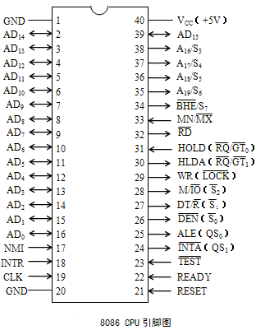
2.3 8086 微处理器的外部引脚及工作模式
8086微处理器是一个双列直插式、具有40个引脚的器件，受封装引线数目限制，涉及某些引线用来传送多于一种类型的信号

Slide 38
2.3 8086 微处理器的外部引脚及工作模式
1．两种工作模式下具有相同功能的引脚
（1）GND、V_{CC}，地和电源
第1、20脚为地；第40脚为电源，8086用单一的十5V电压
（2）AD₀~AD₁₅(双向，三态)：地址/数据复用引脚线。
① 在每个总线周期的T₁，作地址总线低16位A₁₅～A₀，用于寻址MEM或I/O端口。
可见：复用信号使用时间加以划分。要求在T₁状态线出现16位地址时，用地址锁存器加以锁存。
② 之后，经转换开关→数据总线D₁₅～D₀，传送数据，直到总线周期结束。
③ 在DMA方式时，这些引脚成浮空状态。

Slide 39
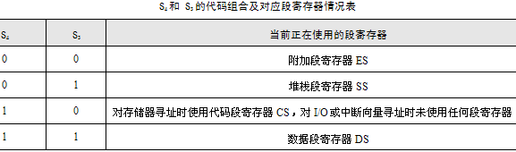
2.3 8086 微处理器的外部引脚及工作模式
（3）A_{l9}/S₆—A_{l6}/S₃ 地址/状态复用引脚，输出
T₁状态：表示最高4位地址线，需地址锁存器对高4位地址锁存。
T₂ ~T₄状态提供状态信息。其中：
S₆： S₆= 0指示8086当前与总线相连，在T₂ ~T₄状态，S₆=0（低）
S₅：中断允许标志IF的状态， S₅ =1表示允许可屏蔽中断请求； S₅ =0禁止一切可屏蔽中断。
S₄和S₃：组合起来指出当前正在使用的段寄存器，具体规定

Slide 40
2.3 8086 微处理器的外部引脚及工作模式
（4）NMI 非屏蔽中断输入引脚
不受IF影响，也不能用软件屏蔽。每当NMI端进入一个正沿触发信号时，CPU就会在结束当前指令后执行对应于中断类型号为2的非屏蔽中断处理程序。
（5）INTR 可屏蔽中断请求信号，输入
CPU在执行每条指令的最后一个时钟周期后对该信号进行采样，IF=1且接收到INTR信号，CPU就会在结束当前指令后，响应中断请求，执行中断处理程序。
（6）RD 读信号，输出
与M/IO联合，决定是对内存或I/O端口的读操作。

Slide 41
2.3 8086 微处理器的外部引脚及工作模式
（10）TEST 测试信号输入
与指令WAIT结合起来使用，在CPU执行WAIT指令时，CPU处于空转状态进行等待；当TEST有效时，等待状态结束。
（11）MN/MX 最小/最大组态控制信号输入
固定接十5v，CPU处于最小模式；接地，CPU处于最大模式。
说明：以上是8086工作在最小/最大模式时都用的。
第24—3l脚8个信号，在最小模式和最大模式下有不同的名称和定义。

Slide 42
2.3 8086 微处理器的外部引脚及工作模式
2、最小模式下的引脚信号
（1）INTA 中断响应信号，输出
是对外设中断请求的响应信号。中断响应周期由两个连续的总线周期组成，在每个响应周期的T₂，T₃和T_{W}状态，INTA均有效；在第二个中断响应周期，外设端口往数据总线上发送中断类型号，CPU根据中断向量而转向中断处理程序。
（2）ALE 地址锁存允许信号，输出，高电平有效
T₁状态，当AD₁₅～AD₀和A₁₉/A₆～A₁₆/S₃上出现地址信号时，ALE有效，将地址信息锁存到地址锁存器中。
（3）DEN 数据允许信号
在用8286/8287作为数据总线收发器时，DEN为收发器提供一个控制信号，表示CPU当前准备发送或接收一个数据。

Slide 43
2.3 8086 微处理器的外部引脚及工作模式
（4）DT/R 数据收/发信号，输出
DT/R用于控制8286/8287的数据传送方向。DT/R为高电平表示数据发送；DT/R为低表示数据接收。DMA方式时，DT/R为高阻态。
（5）M/IO 存储器/输入输出控制信号，输出
决定CPU是对存储器还是输入/输出访问的控制信号。高电平表示与存储器之间；低电平表示与输入/输出端口之间。
（6）WR 写信号，输出
与M/IO信号联合，表示CPU当前正在进行的是存储器还是I/O的写操作。

Slide 44
2.3 8086 微处理器的外部引脚及工作模式
（7）HOLD 保持请求信号，输入，高电平有效。
当DMA操作或外部处理器要求通过总线传送数据时，
HOLD信号为高，表示外界请求主CPU让出对总线的控制权。
（8）HLDA 保持响应信号，输出，高电平有效。
①当CPU同意让出总线控制权时，输出HLDA高电平信号，通知外界可以使用总线。同时，现有主CPU所有具“三态”的线，都进入浮空状态；
②当HOLD变为低电平时，主CPU也把HLDA变为低电平，此时它又重新获得总线控制权。

Slide 45
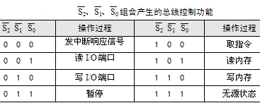
2.3 8086 微处理器的外部引脚及工作模式
3、最大模式下的引脚信号
（1） 总线周期状态信号（输出，低电平有效）
总线周期状态信号输出，分别对应最小方式的DEN,DT/R,M/IO
①多CPU模式下，它们的不同组合，表示CPU总线周期的状态。
② 此组信号→ 8288总线控制器，8288利用它们的不同组合，产生访问MEM或I/O的控制信号或中断响应信号。

Slide 46
2.3 8086 微处理器的外部引脚及工作模式
（2） 请求/允许控制信号，双向、三态、低电平有效供外部主控设备(如协处理器)用来请求总线控制权。
由外部主控设备向8086输入请求总线控制权的信号(HOLD)，若8086可以让出控制权，则在同一条线上输出允许使用总线的回答信号(HLDA)。 RQ/GT₀的优先权 > RQ/GT₁的优先权 。
（3） 总线封锁信号，输出
用来封锁外部主控设备的请求。当 信号为低时，外部主控设备不能占用总线。
这个信号配合指令来实现。若某条指令加上前缀 ，则CPU执行这条指令时， 引脚为低，并保持到指令结束。
、

Slide 47
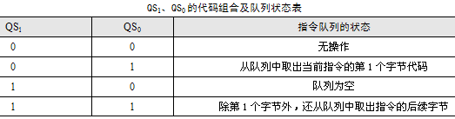
2.3 8086 微处理器的外部引脚及工作模式
（4）QS₁、QS₀指令队列状态信号，输出
QS₁和QS₀的编码反映了CPU内部当前的指令队列状态，以便外部主控设备对8086进行跟踪。 具体的代码组合对应的含义见下表：

Slide 48
2.3 8086 微处理器的外部引脚及工作模式
四、8086微处理器两种模式下的系统结构
CPU的 引脚接＋5V时，8086工作于最小模式。
特点：所有总线控制信号直接由8086产生，系统中的总线控制逻辑电路被减到最少

Slide 49
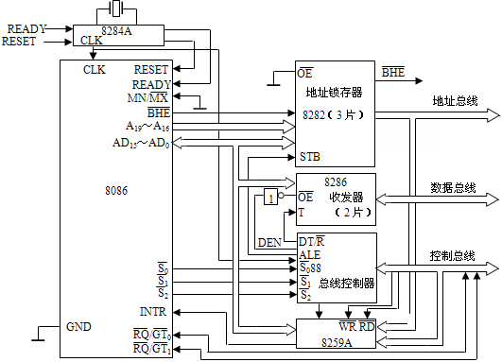
2.3 8086 微处理器的外部引脚及工作模式
四、8086微处理器两种模式下的系统结构
CPU的 引脚接地时，8086工作于最大模式。
特点：系统的许多控制信号由总线控制器8288对8086发出的控制信号进行变换和组合，从而得到各种系统控制信号

Slide 50
2.4 8086 微处理器的总线操作与时序
一、时钟信号
 CPU在时钟信号的控制下工作
CLK
T
时钟周期：又称为T状态（T周期），是CPU动作处理的最小时间单位。
时钟周期值的大小由系统时钟（晶振频率）来确定，T=1/f
CPU所有的操作都以时钟信号为基准，CPU 按严格的时间标准发出地址，控制信号，存储器、接口也按严格的时间标准送出或接受数据。

Slide 51
2.4 8086 微处理器的总线操作与时序
总线周期：CPU通过总线完成与存储器、I/O端口之间的操作，统称为总线操作。执行一个总线操作所需要的时间称为总线周期，一个基本的总线周期通常包含 4 个T状态，
按时间的先后顺序分别称为T₁、T₂、T₃、T₄
T_{w}
T₁
T₂
T₃
T₄
CLK
总线周期

Slide 52
2.4 8086 微处理器的总线操作与时序
指令周期：执行一条指令所需要的时间，是取指令、执行指令、取操作数、存放结果所需时间的总和，一般以总线周期为单位。故一个指令周期通常包含多个总线周期
示例： 执行 ADD [ BX ], AX 指令，包含:
1) 取指令 存储器读周期
2) 取 ( DS:BX )内存单元操作数 存储器读周期
3) 存放结果到 ( DS:BX )内存单元 存储器写周期
共包含3个周期
不同指令的指令周期是不同的;
同一类型的指令，由于操作数不同，指令周期也不同

Slide 53
2.4 8086 微处理器的总线操作与时序
二、总线操作与时序
1、基本概念
时序：芯片上的引脚信号在时钟信号的统一控制下，按一定的时间顺序发出有效信号，这个时间顺序就是时序。如：存储器读、写操作时序等
时序图：描述某一操作过程中，芯片/总线上有关引脚信号随时间发生变化的关系图
时序图以时钟脉冲信号作为横坐标轴，表示时间顺序；纵轴上是有关操作的引脚信号随时间发生变化的情况,时序图中左边出现的事件发生在右边之前

Slide 54
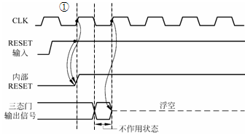
2.4 8086 微处理器的总线操作与时序
2、8086 CPU的几个基本总线操作及时序
系统的复位和启动操作

Slide 55
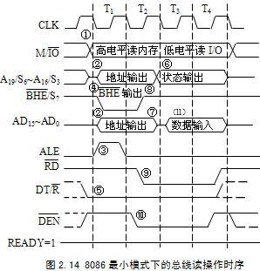
2.4 8086 微处理器的总线操作与时序
设：( DS )=2000H, (BX)=300AH, (2300AH)=82H
结合指令MOV AL, [ BX ]的执行，描述时序
T₁
T₁状态
（1）M/IO变高
CPU将对内存进行操作
（2） A₁₉~A₀上出现地址信号
0010 0101 0000 0000 1100
A₁₉ A₁₅ A₁₁ A₇ A₃ A₀
（3）ALE上出现正脉冲信号
（4） DT/R变低，
数据收发器处于接受状态

Slide 56
2.4 8086 微处理器的总线操作与时序
T₂
T₂状态
（5）A₁₉~A₁₆上出现状态信号
0 IF 1 1
S₆ S₅ S₄ S₃ 使用DS
（6）AD₇~AD₀变高阻态
（7）RD变低
发给内存, CPU将进行读操作
（8）DEN 变低
允许数据收发器进行数据传送

Slide 57
2.4 8086 微处理器的总线操作与时序
T₃
T₃状态
（9）AD₇~AD₀上出现数据信号
1 0 0 0 0 0 1 0
AD₇ AD₀
数据由 2300AH 内存单元送出

Slide 58
2.4 8086 微处理器的总线操作与时序
T₄
T₄状态
（10） RD变高，
CPU从数据线上读数据,
将数据82H读到AL中
（11） DEN变高，
数据收发器与总线断开，
AD₇~AD₀ 变高阻态

Slide 59
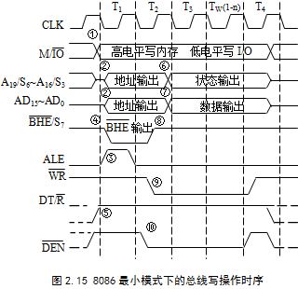
2.4 8086 微处理器的总线操作与时序
示例2：假设： DS =7000H, DI=200BH, BL=6DH
结合指令 MOV [ DI ], BL 的执行，描述时序
T₁状态
T₁
（1）M/IO变高
CPU将对内存进行操作
（2）A₁₉~A₀上出现地址信号
0111 0010 0000 0000 1011
A₁₉ A₁₅ A₁₁ A₇ A₃ A₀
（3）ALE上出现正脉冲信号
（4）DT/R变高，数据收发器发送

Slide 60
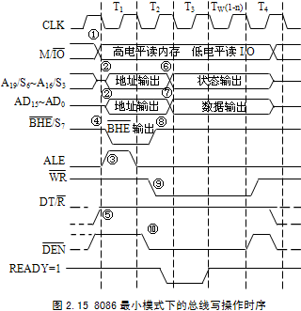
2.4 8086 微处理器的总线操作与时序
T₂
T₂状态
（5） WR变低，
发给内存， CPU将进行写操作
（6） A₁₉~A₁₆上出现状态信号
0 IF 1 1
S6 S5 S4 S3 使用DS
（7） DEN 变低，
允许数据收发器进行数据传送
（8） AD₇~AD₀上出现数据信号
即BL的内容
0 1 1 0 1 1 0 1
AD₇ AD₀

Slide 61
2.4 8086 微处理器的总线操作与时序
T₃
T₃状态
（9）继续提供状态信号S₆~S₃
数据信号D₇~D₀
（10）维持有关控制信号不变

Slide 62
2.4 8086 微处理器的总线操作与时序
T₄
T₄状态
（11） WR变高，
将数据线上的数据6DH
写到 7200BH 内存单元中
（12） DEN变高，
数据收发器与总线断开，
AD₇~AD₀ 变高阻态

Slide 63
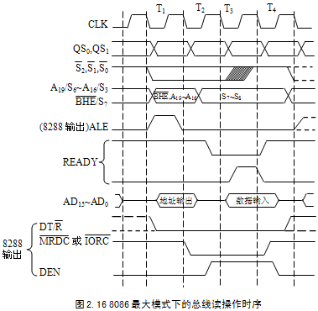
2.4 8086 微处理器的总线操作与时序

Slide 64
2.4 8086 微处理器的总线操作与时序
CPU在每个时钟周期的上升沿检测HOLD信号，收到有效的HOLD信号后，如果允许让出总线，就在当前总线周期完成时，发出HLDA信号，让出总线控制权，将所有具有三态的输出线置于高阻态。
8086最小模式下的总线请求与响应时序

Slide 65
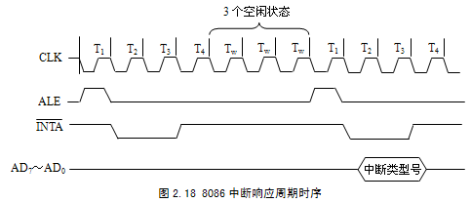
2.4 8086 微处理器的总线操作与时序
当外部中断源通过INTR向CPU发出中断请求，在IF=1条件下，CPU在当前指令执行完以后，响应中断；响应时执行两个中断响应周期。在每个周期都输出INTA中断响应信号；第一个响应周期：D₁₅~AD₀浮空；第二个响应周期：外设向数据总线送中断向量

Slide 66
2.5 Intel的其他微处理器
一、Intel 80486 微处理器
80486是Intel的第二款32位微处理器，是为了支持多处理机系统而设计的
1、80486 CPU的主要特点
（1） 80486 CPU具有保护、存储器管理、任务转换、分页功能、片内高速缓存器和浮点数运算部件 ；
（2）能运行Windows、DOS、OS/2和UNIX V/386等操作系统
（3）具有完整的RISC内核，使得常用指令的执行时间都只需要一个时钟周期
（4）采用8KB统一的代码Cache和数据Cache
（5）内部的自测试功能包括执行代码和访问数据时的断点陷阱

Slide 67
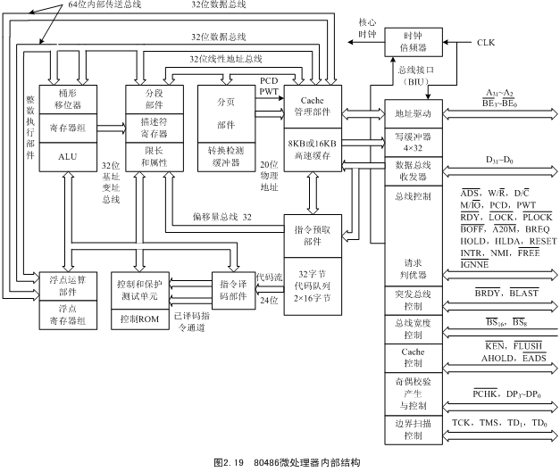
2.5 Intel的其他微处理器
2、80486 CPU内部结构

Slide 68
2.5 Intel的其他微处理器
2、80486 CPU内部结构
1.总线接口部件
BIU与外部总线连接，用于管理访问存储器或I/O端口地址、数据和控制总线。
BIU对内主要与指令预取部件和Cache部件交换信息。

Slide 69
2.5 Intel的其他微处理器
2、80486 CPU内部结构
2.指令预取部件
在总线空闲周期，形成存储器地址，向BIU发出预取指令请求。

Slide 70
2.5 Intel的其他微处理器
2、80486 CPU内部结构
3.指令译码部件
读取指令并译码，将其转换成控制信号。

Slide 71
2.5 Intel的其他微处理器
2、80486 CPU内部结构
4.控制和保护测试单元部件
对整数执行部件、浮点运算部分、分段管理部件进行控制。

Slide 72
2.5 Intel的其他微处理器
2、80486 CPU内部结构
5.浮点运算部件

Slide 73
2.5 Intel的其他微处理器
2、80486 CPU内部结构
6.整数执行部件

Slide 74
2.5 Intel的其他微处理器
2、80486 CPU内部结构
7.分段部件和分页部件
实现存储器保护和虚拟存储器管理。

Slide 75
2.5 Intel的其他微处理器
2、80486 CPU内部结构
8.高速缓存Cache管理部件
在绝大多数情况下，CPU能在片内Cache中存取数据和指令

Slide 76
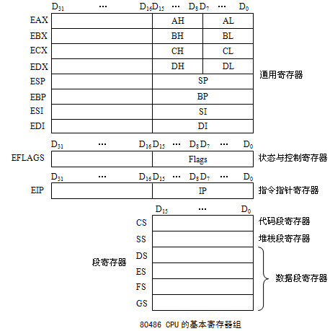
2.5 Intel的其他微处理器
3、80486 CPU的寄存器结构
1）基本寄存器

Slide 77

2.5 Intel的其他微处理器
队列检查标志：字、双字边界对齐检查
I/O特权级标志：用于确定需要执行的I/O敏感指令的特权级
虚拟8086模式标志：VM=1启用
嵌套任务标志：在保护模式下，指示当前执行的任务是否嵌套于另一个任务。NT=1表示任务被嵌套
恢复标志：与调试寄存器一起使用，用于保证不重复处理断点。当RF=1时，即使遇到断点和或故障也不产生异常中断

Slide 78
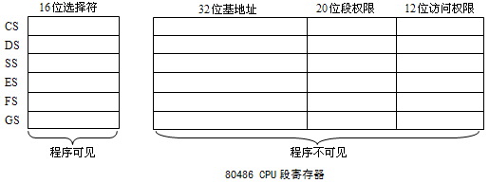
2.5 Intel的其他微处理器
6个16位段寄存器存放段地址（实地址模式）或选择符（保护模式）
在保护模式下每个段寄存器都有一个相对应的段描述符

Slide 79
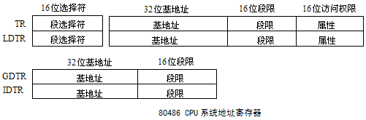
2.5 Intel的其他微处理器
2)系统寄存器-系统地址寄存器
全局描述符表寄存器GDTR：全局描述符表GDT中包含了操作系统使用的、各任务公用的描述符。GDTR中含有GDT的32位线性基址和16位限长。
中断描述符表寄存器IDTR：所有中断描述符集中放在中断描述符表IDT中。IDTR中含有IDT的基址和限长。
局部描述符表寄存器LDTR：局部描述符表LDT包含了某一任务专用的描述符。LDTR中存放当前任务的LDT选择符，对应的LDT描述符防止LDT描述符寄存器中
任务寄存器TR：每一个任务都有一个任务状态段TSS。当前任务的TSS选择符存放在TR中，TSS描述符存放在TSS描述符寄存器中

Slide 80
2.5 Intel的其他微处理器
段选择符
GDT表
段描述符
TSS描述符
LDT描述符
第0向为空
TI=1
Index=X
TI=0
Index=X
TSS
LDT表
1#描述符
0#描述符
TR选择符
LDT选择符
0
GDTR

Slide 81
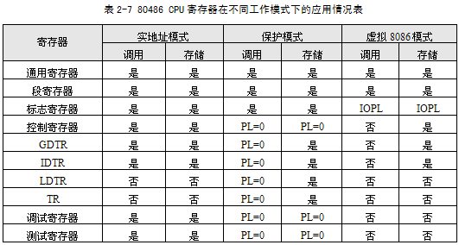
2.5 Intel的其他微处理器

Slide 82
2.5 Intel的其他微处理器
2)系统寄存器-控制寄存器
3)调试寄存器和测试寄存器
4)浮点寄存器

Slide 83
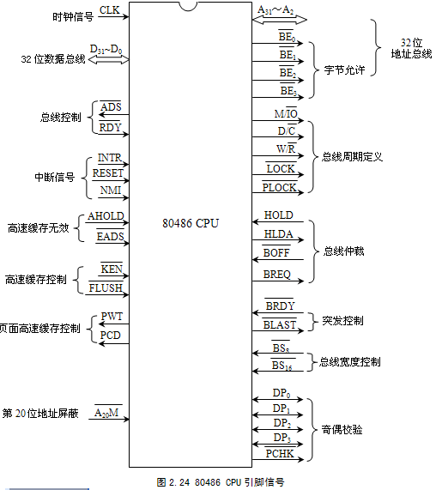
2.5 Intel的其他微处理器
4、80486 CPU主要引脚信号
80486 CPU采用PGA封装形式，共有168个引脚信号，其中包括30个地址引脚信号、32个数据引脚信号、35个控制引脚信号、24个VCC引脚信号、28个VSS引脚信号和19个空脚

Slide 84
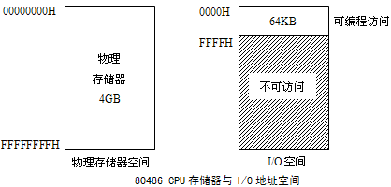
2.5 Intel的其他微处理器
5、80486 CPU的存储器组织及I/O结构
80486 CPU有32条地址总线，可寻址2³²=4GB的存储器空间，地址范围是00000000H～FFFFFFFFH。32条地址总线中的低16位地址用作对64KB I/O端口的寻址，地址范围是0000H～FFFFH

Slide 85
2.5 Intel的其他微处理器
存储器寻址
_{物理地址} |  |  | _{输出信号}
A₃₁…A₂ | A₁ | A₀ | BE₃ | BE₂ | BE₁ | BE₀
A₃₁…A₂ | 0 | 0 | X | X | X | 0
 | 0 | 1 | X | X | 0 | 1
 | 1 | 0 | X | 0 | 1 | 1
 | 1 | 1 | 0 | 1 | 1 | 1
A₃₁…A₂
FFFFFFFFH
FFFFFFFBH
存储体3
7H
3H
FFFFFFFEH
FFFFFFFAH
存储体2
6H
2H
FFFFFFFDH
FFFFFFF9H
存储体1
5H
1H
FFFFFFFCH
FFFFFFF8H
存储体0
4H
0H
BE₃
BE₂
BE₁
BE₀
D₃₁…D₂₄
D₂₃…D₁₆
D₁₅…D₈
D₇…D₀

Slide 86
2.5 Intel的其他微处理器
6、80486 CPU的工作模式
（1）实地址模式
实地址模式是最基本的工作方式，与16位微处理器8086的实地址模式保持兼容
（2）保护模式
保护模式是在程序运行过程中，为了防止以下情况的发生而引入的。
① 应用程序破坏系统程序；
② 某一应用程序破坏了其它应用程序；
③ 错误地把数据当作程序运行
（3）虚拟8086模式
虚拟8086模式是一种既有保护功能又能执行16位微处理器软件的工作方式，其工作原理与保护模式相同，但程序指定的逻辑地址与8086 CPU相同，可以看做是保护模式的一种子方式

Slide 87
2.5 Intel的其他微处理器
二、 CPU新技术
1、超线程技术：利用特殊硬件指令，把多线程处理器内部的两个逻辑内核模拟成两个物理芯片，从而使单个处理器能“享用”线程级的并行计算的处理器技术 。引入超线程技术的目的是为了提高CPU的并行运算性能
2、多核技术即多核微处理器：在一个处理器上集成两个或两个以上处理器核，并通过并行总线将各处理器核连接起来，从而提高计算能力。目前的处理器都是多核处理器，不管通用的、专用的乃至异构微处理器
3、流⽔线与超级流⽔线技术： ⼀种将每条指令分解为多步，让各步操作重叠，从⽽实现⼏条指令并行处理的技术
4、超标量技术：在CPU中有⼀条以上的流⽔线，并且在每个时钟周期内可以完成多条指令

